Slide 1

Linear regression
Piotr Krzywicki

Slide 2
Wprowadzenie

Slide 3
Wprowadzenie

Slide 4
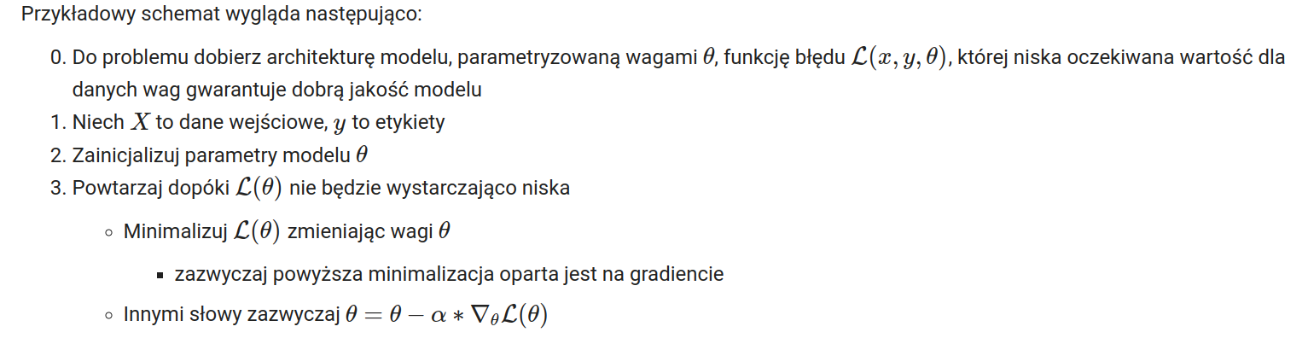
Wprowadzenie

Slide 5
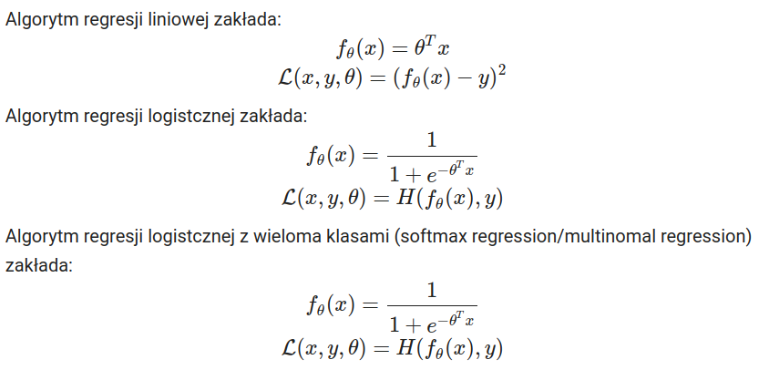
Wprowadzenie

Slide 6

Wprowadzenie

Slide 7
Wprowadzenie

Slide 8
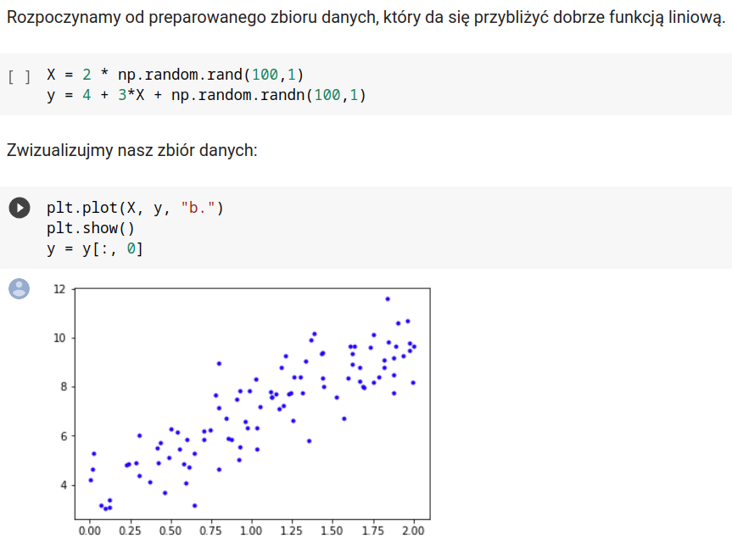
Regresja liniowa

Slide 9
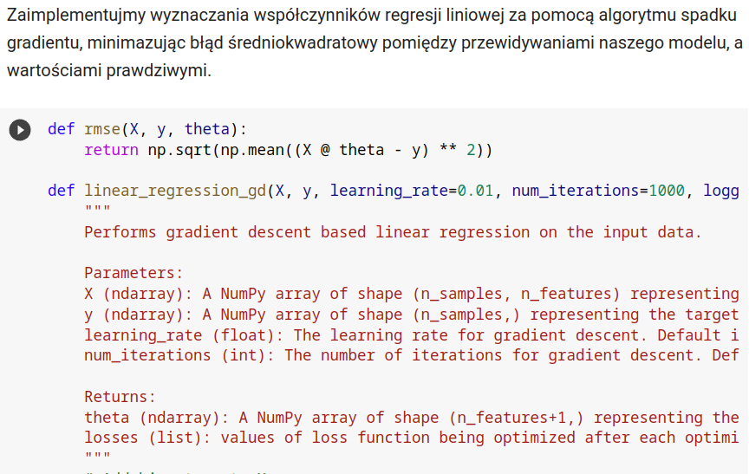
Regresja liniowa

Slide 10
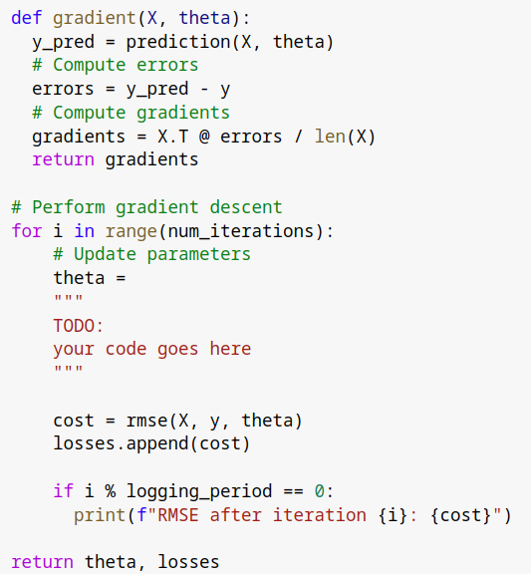
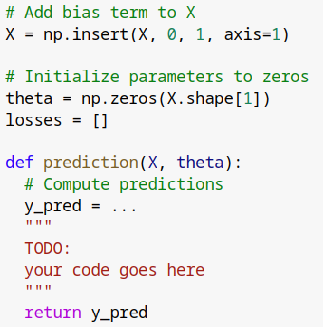
Regresja liniowa

Slide 11
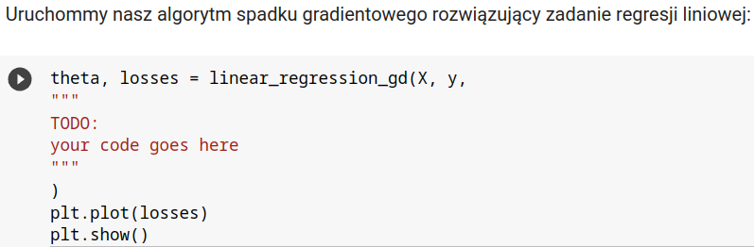
Regresja liniowa

Slide 12
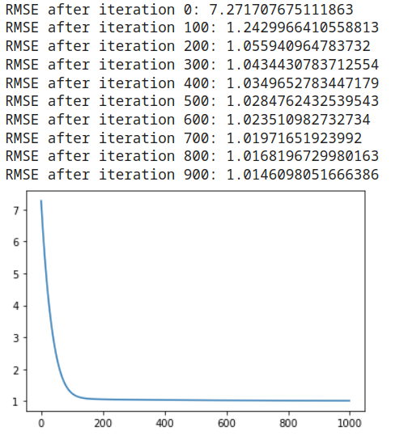
Regresja liniowa

Slide 13
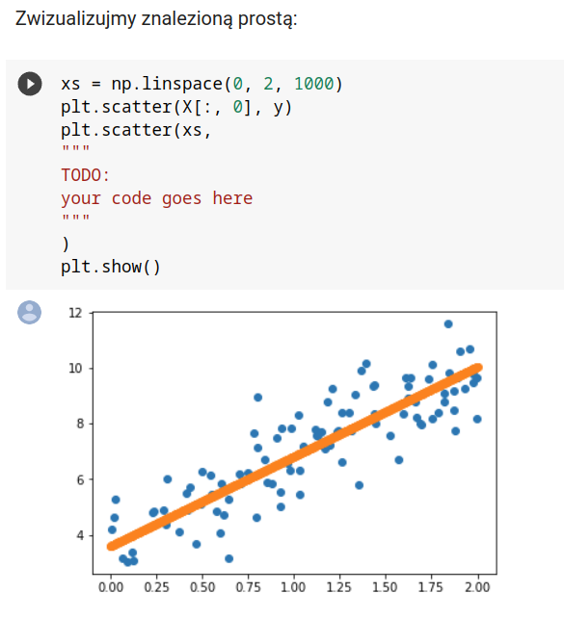
Regresja liniowa

Slide 14
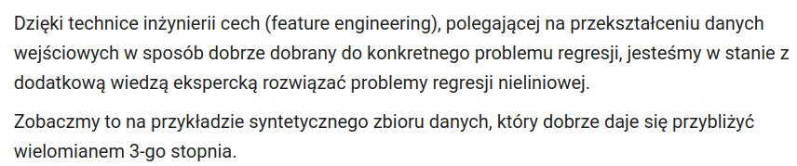
Regresja liniowa/wielomianowa – feature engineering

Slide 15
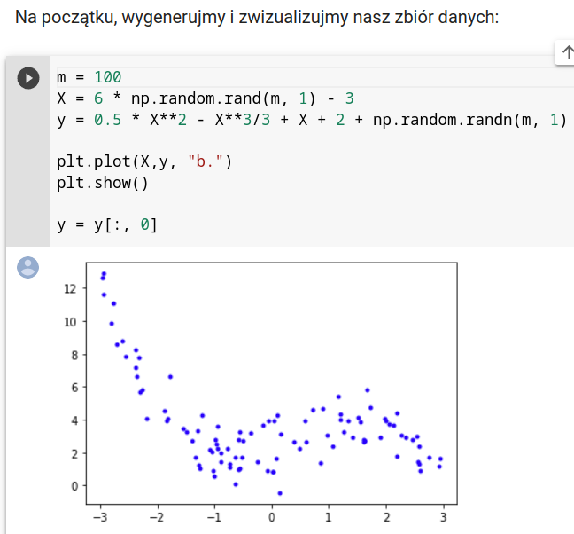
Regresja liniowa/wielomianowa – feature engineering

Slide 16
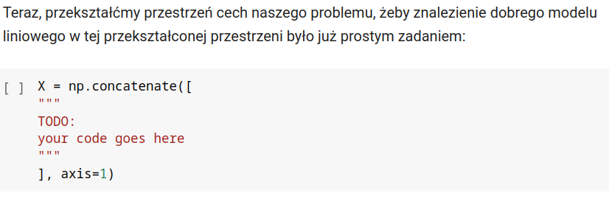
Regresja liniowa/wielomianowa – feature engineering

Slide 17
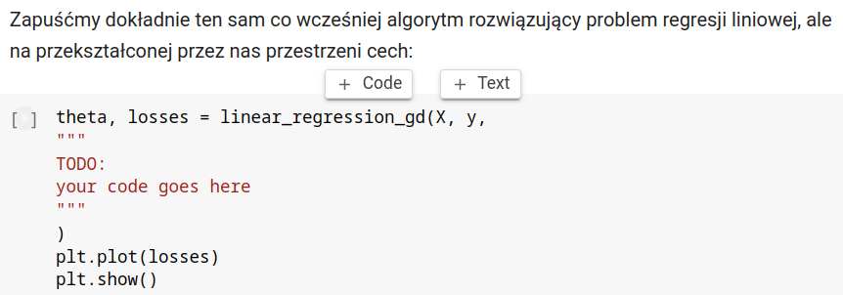
Regresja liniowa/wielomianowa – feature engineering

Slide 18
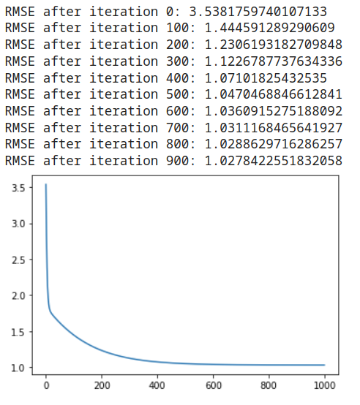
Regresja liniowa/wielomianowa – feature engineering

Slide 19
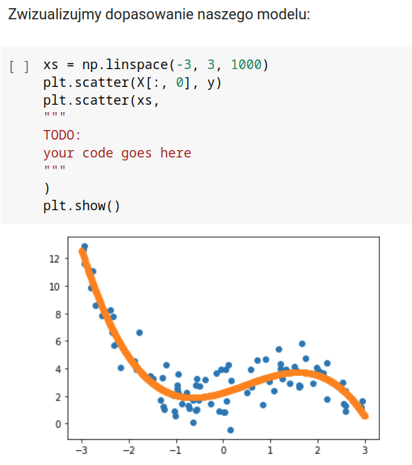
Regresja liniowa/wielomianowa – feature engineering

Slide 20
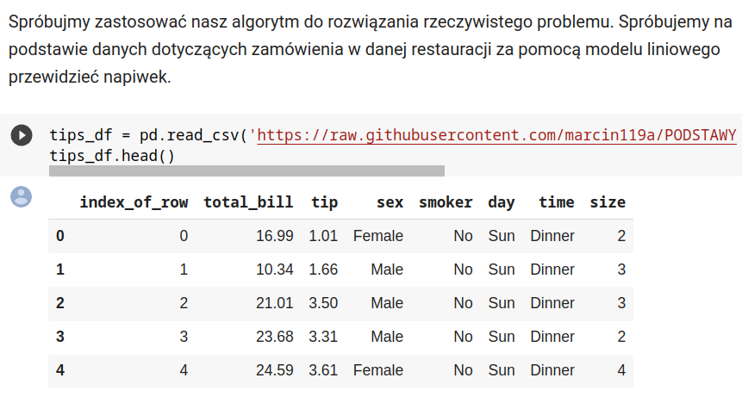
Regresja liniowa – realny przykład

Slide 21
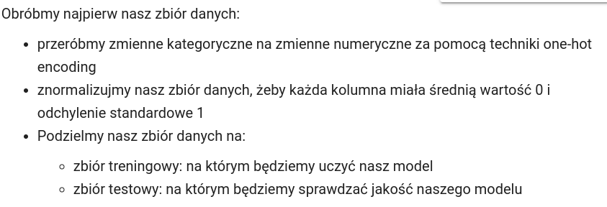
Regresja liniowa – realny przykład

Slide 22
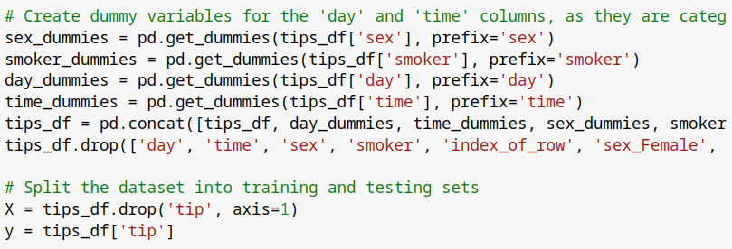
Regresja liniowa – realny przykład

Slide 23
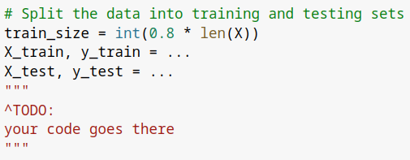
Regresja liniowa – realny przykład

Slide 24
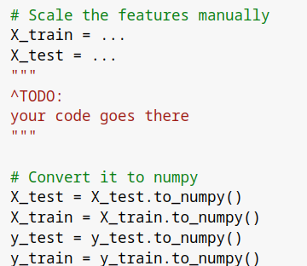
Regresja liniowa – realny przykład

Slide 25
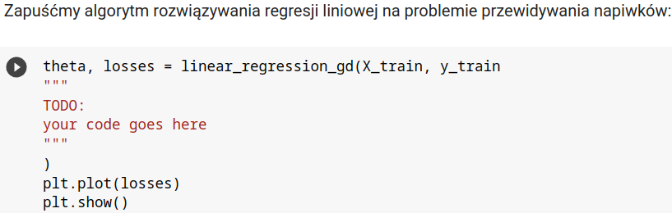
Regresja liniowa – realny przykład

Slide 26
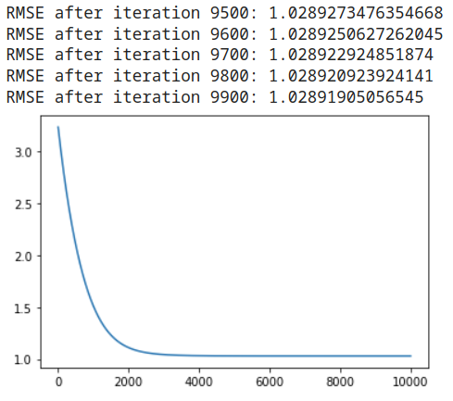
Regresja liniowa – realny przykład

Slide 27
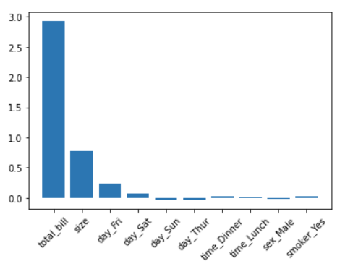
Regresja liniowa – realny przykład

Slide 28
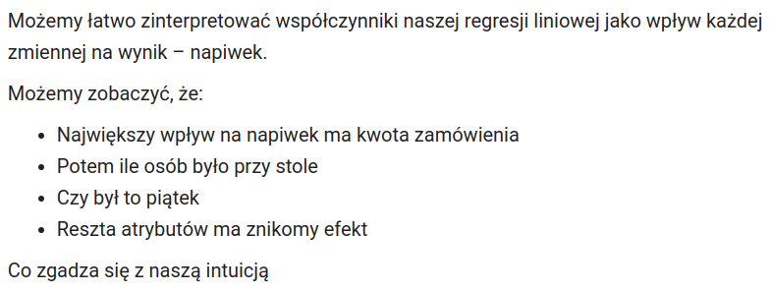
Regresja liniowa – realny przykład

Slide 29
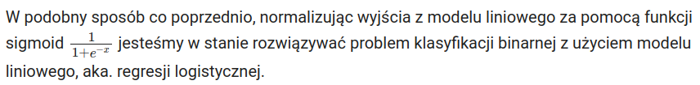
Regresja logistyczna

Slide 30
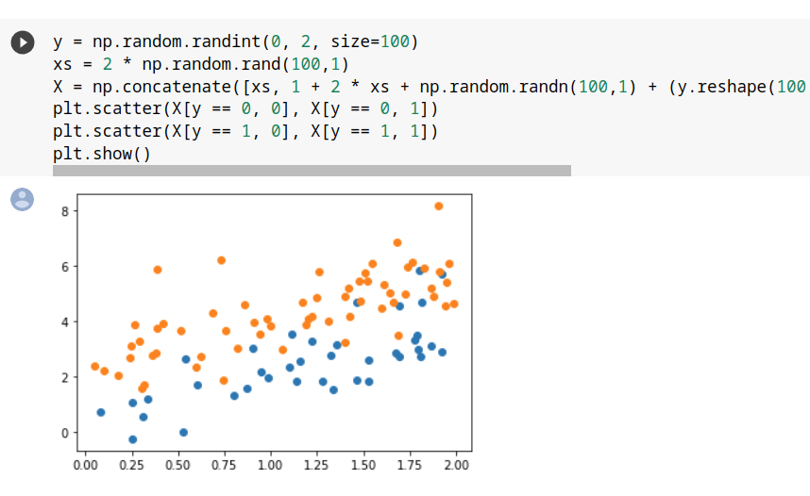
Regresja logistyczna

Slide 31
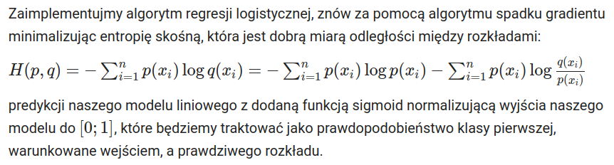
Regresja logistyczna

Slide 32
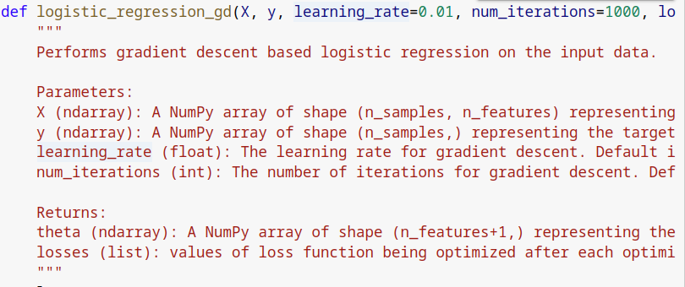
Regresja logistyczna

Slide 33
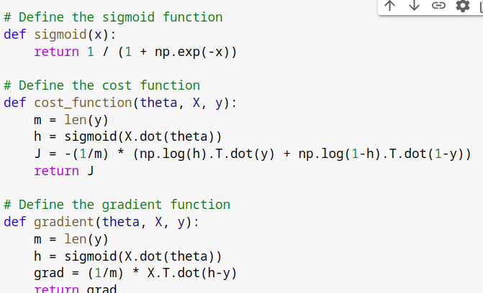
Regresja logistyczna

Slide 34
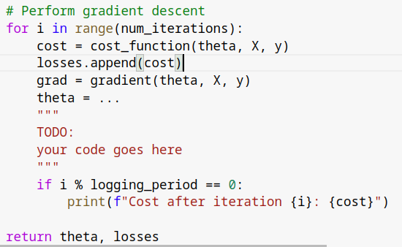
Regresja logistyczna

Slide 35
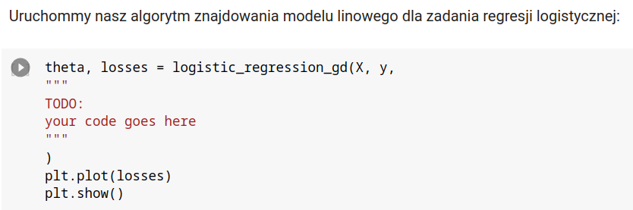
Regresja logistyczna

Slide 36
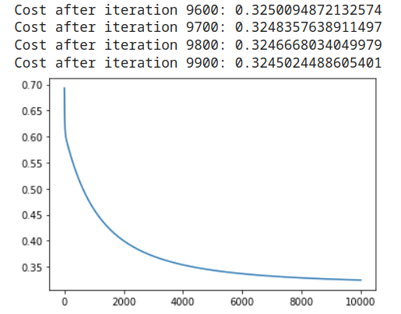
Regresja logistyczna

Slide 37
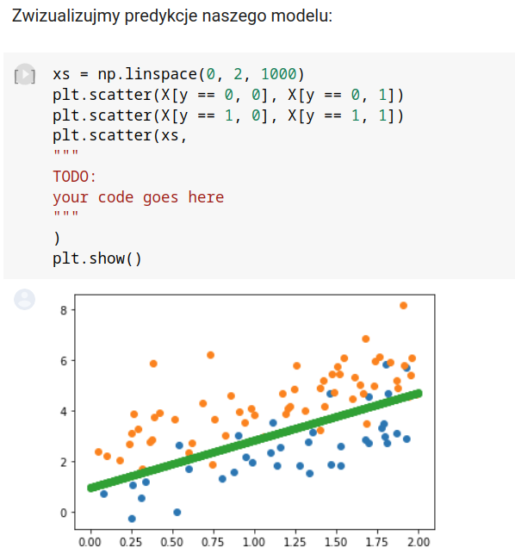
Regresja logistyczna

Slide 38
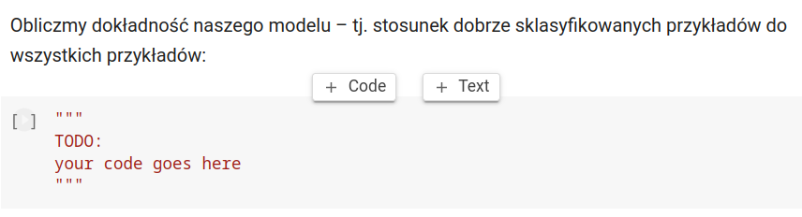
Regresja logistyczna

Slide 39
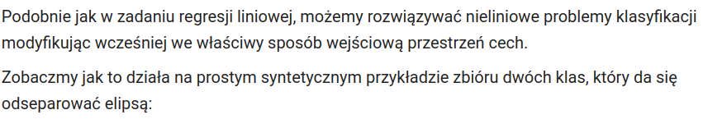
Regresja logistyczna – feature engineering

Slide 40
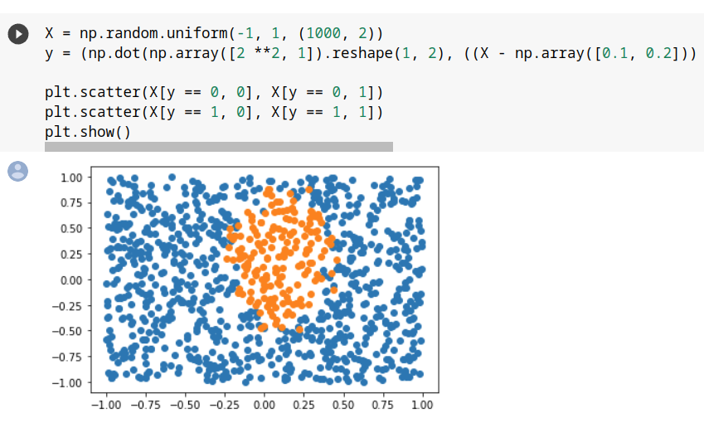
Regresja logistyczna – feature engineering

Slide 41
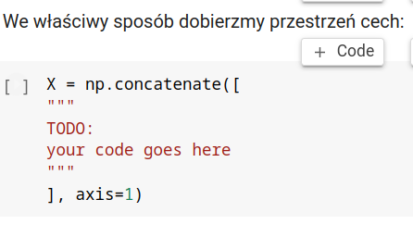
Regresja logistyczna – feature engineering

Slide 42
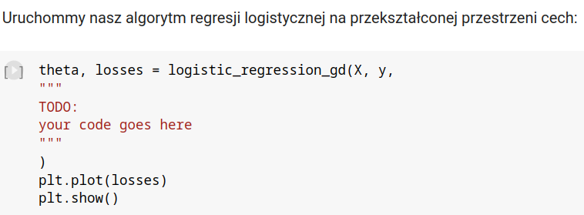
Regresja logistyczna – feature engineering

Slide 43
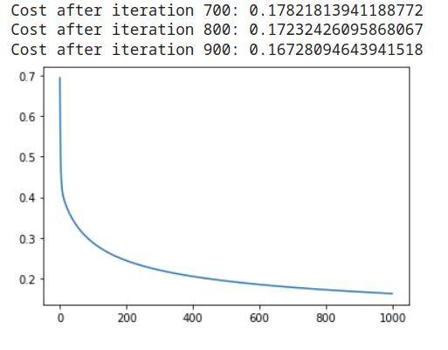
Regresja logistyczna – feature engineering

Slide 44
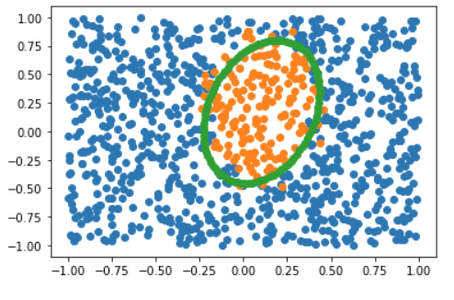
Regresja logistyczna – feature engineering

Slide 45
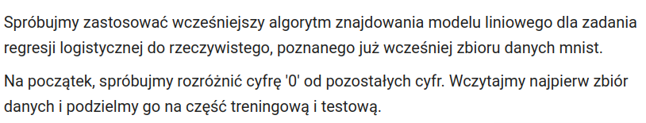
Regresja logistyczna – realny problem

Slide 46
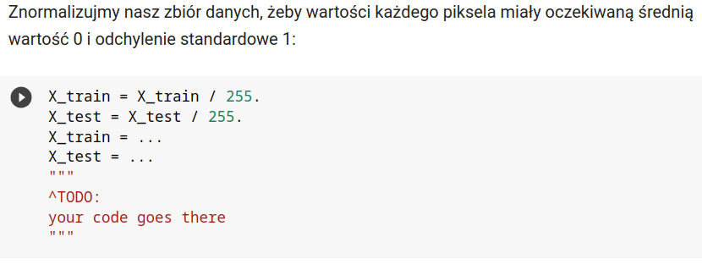
Regresja logistyczna – realny problem

Slide 47
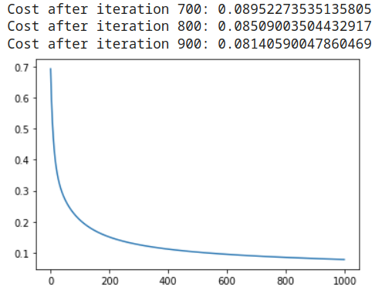
Regresja logistyczna – realny problem

Slide 48
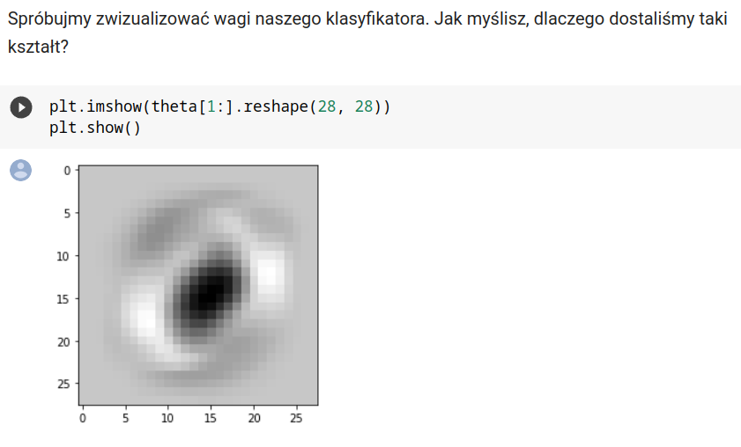
Regresja logistyczna – realny problem

Slide 49
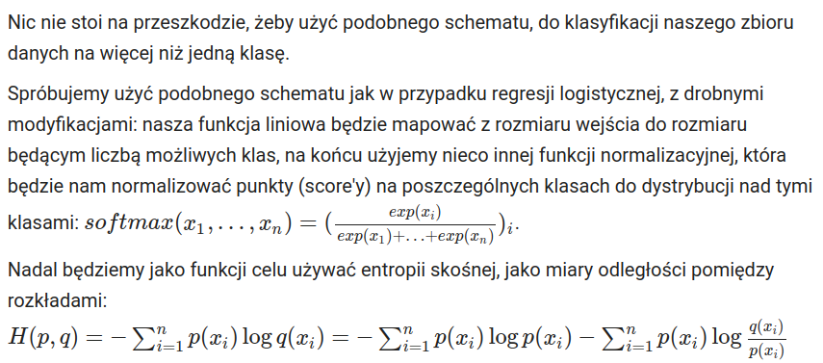
Klasyfikacja liniowa dla wielu klas – softmax regression, multinomal logistic regression

Slide 50
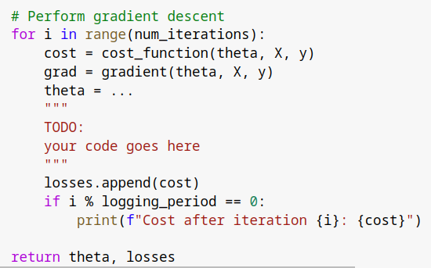
Klasyfikacja liniowa dla wielu klas – softmax regression, multinomal logistic regression

Slide 51
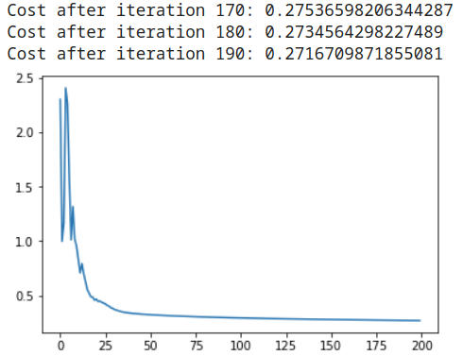
Klasyfikacja liniowa dla wielu klas – softmax regression, multinomal logistic regression

Slide 52
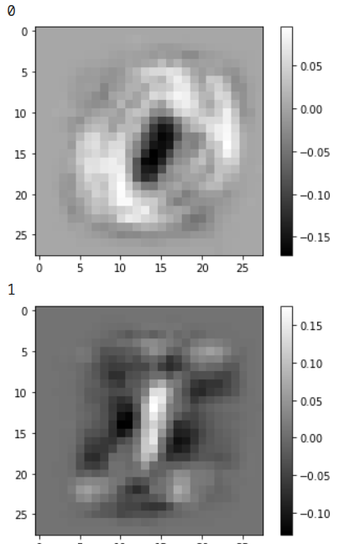
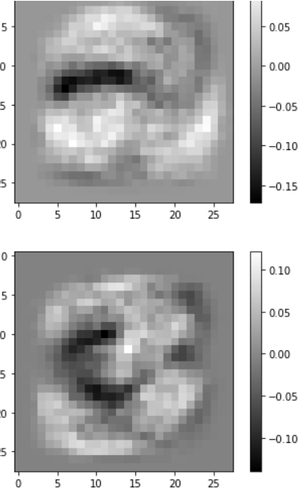
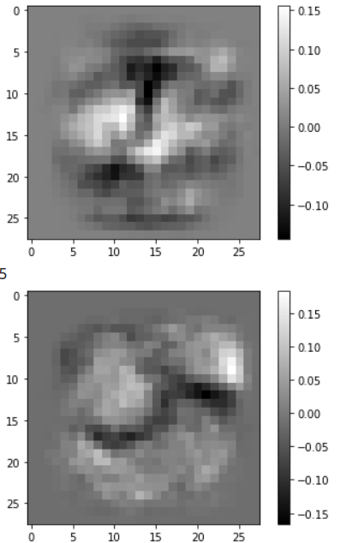
Klasyfikacja liniowa dla wielu klas – softmax regression, multinomal logistic regression

Slide 53


Slide 54


